Slide 1
Delmi Yamileth Mejia

Slide 2
Partes de la computadora
partes internas Partes externas
Tarjeta madre Monitor
Memoria RAM Teclado
Disco duro o SSD Mouse
Procesador (CPU) Bocinas

Slide 3
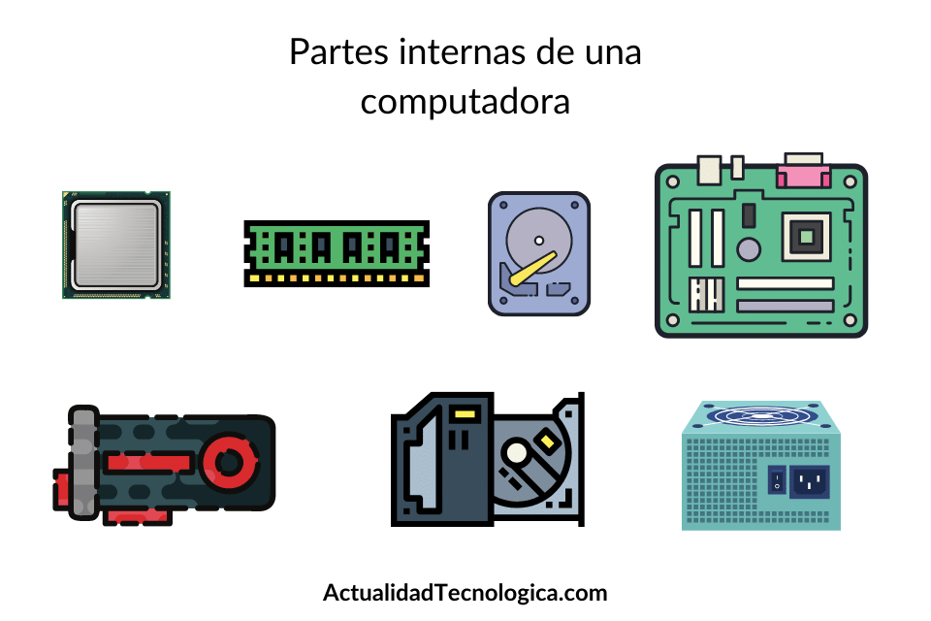
Partes internas

Slide 4
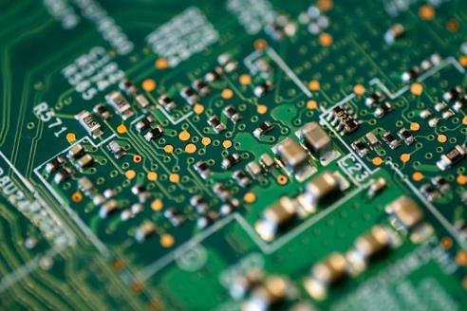
Tarjeta Madre
La tarjeta madre (o motherboard)
es una placa de circuito impreso que actúa como el eje central de una computadora, conectando y permitiendo la comunicación entre todos sus componentes principales, como el procesador (CPU), la memoria RAM, el disco duro y la tarjeta gráfica. Proporciona la infraestructura eléctrica y las rutas de datos necesarias para que estos elementos interactúen y funcionen coordinadamente, siendo esencial para el montaje de cualquier sistema informático.

Slide 5
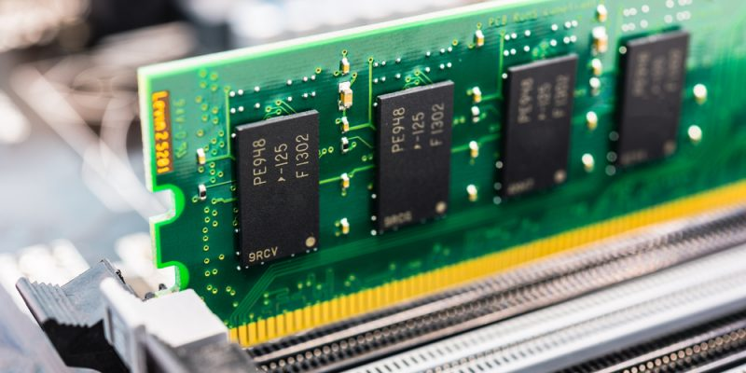
Memoria RAM
La memoria RAM (Memoria de Acceso Aleatorio)
es un tipo de almacenamiento temporal y de alta velocidad que utilizan los dispositivos electrónicos para almacenar datos que la CPU necesita para procesar rápidamente. Es fundamental para la multitarea, ya que permite ejecutar múltiples aplicaciones a la vez y mejora el rendimiento general del sistema al reducir los tiempos de carga. Su capacidad se mide en gigabytes (GB) y su velocidad también es un factor crucial.

Slide 6
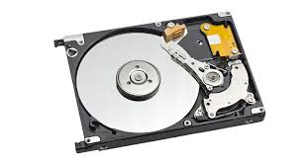
Disco duro
Un disco duro o disco rígido es un dispositivo de almacenamiento de datos no volátil que emplea un sistema de grabación magnética para almacenar datos digitales de forma rápida y segura.

Slide 7
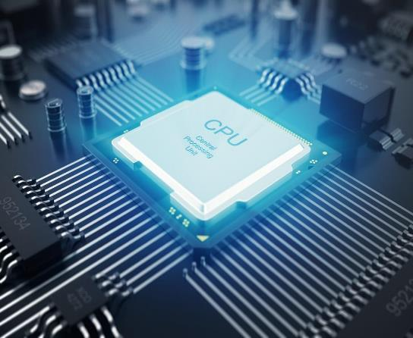
CPU
Una CPU, o unidad central de procesamiento, es un componente de hardware y la unidad computacional central de un servidor. Los servidores y otros dispositivos inteligentes convierten los datos en señales digitales y realizan operaciones matemáticas en ellos.

Slide 8
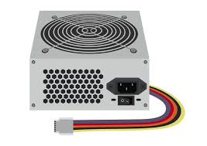
Fuente de alimentacion
Una fuente de alimentación es un
dispositivo que convierte y regula la energía eléctrica de la red (corriente alterna o CA) a la forma de energía (corriente continua o CC) que un equipo electrónico necesita para funcionar. Su función principal es suministrar un voltaje y corriente estables y correctos para todos los componentes del dispositivo, ya sean los de un ordenador como la placa base o la CPU, o los de otros aparatos electrónicos.

Slide 9
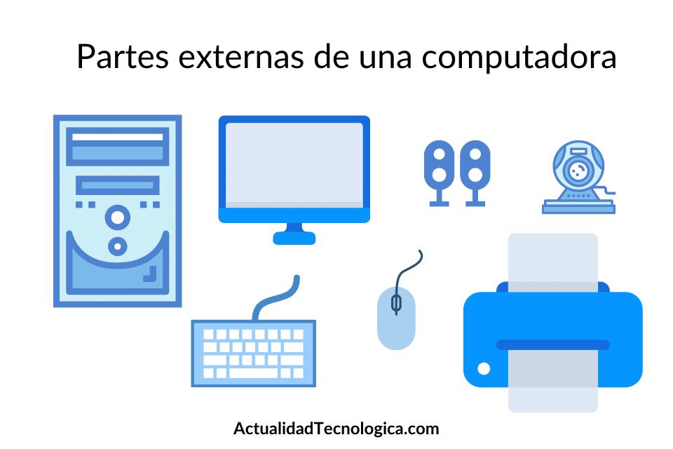
Partes externas
Monitor
Teclado Ratón (o mouse)
Gabinete (o torre)
Impresora.
Altavoces/bocina
Micrófono

Slide 10
Monitor

